Slide 1
数据分析平台
贾彬
Notes:
4换1

Slide 2
市场与趋势

Slide 3





市场背景
政策导向
技术趋势
“全天候全方位感知网络安全态势，增强网络安全防御能力和威慑能力”
大数据时代智能技术、AI技术的融合
实际应用
运维程度，精细化管理导向持续投入
多厂商、多类型产品导致运维成本提高
安全防护和安全信息的“孤岛”各自为战
互联网+大数据无法有效利用

Slide 4


发展趋势
未来的市场需求怎样的安全产品
专业化安全运维成本高，需求持续投入
日志审计
设备集中管理
关联分析
安全流程跟踪
解决分布式部署的单台设备配置运维
挖掘信息数据之间的潜在关联性
专业的安全运维团队，进行业务安全监控分析和处置流程跟踪
超融合！？
更全面、更立体、更多维度视角的可视化呈现
通过数据挖掘、机器学习、人工智能等技术，减少专业安全管理团队建设的成本投入
精细化运维，差异化配置管理
日志审计、查询及备份，应对合规性检查
行业客户核心诉求差异化明显
安全市场发展的刚需性产品
满足合规性检查产品，缺乏实用性价值
合规性检查
运维管理刚需
综合关联分析
全功能融合
Notes:
SIEM = SIM + SEM
安全信息管理 + 安全事件管理
SIM 侧重于 历史日志分析与取证
SEM侧重于 实时监控和事件处理
SOC = Security ( Network ) Operation Center
SOC是站在安全的角度管理整个网络和系统
SA = Situation Awareness
SA从感知、理解和预测三个层次进行趋势的延续性预测，指导决策和行动
SOC v1.0
实际意义：
第一代Soc的目标是集中管理、分析和响应来自多个不同边界和终端工具的报警与事件。
缺陷：
员工手动分析成堆数据，从孤立事件寻找联系，低调。
安全数据分析师增长不足
攻击越来越复杂和不可检测
SOC v2.0
愿景目标：
不忘初心！！~ 缓解造成最大业务风险的那些风险因素。
改进建议：
曾经的痛：人的因素是SOC运营的最大挑战
利用智能手段（比如机器学习 - TensorFlow）来自动化分析，最小化SOC操作员工的知识库要求
自动化响应：为已验证的风险，及时采取行动
安全可视化：企业的每个人都应视为SOC的信息渠道，每个人都应该意识到网络风险
√ 企业希望通过SOC建设来打造内部安全运营能力，因为他们想要对安全监控与响应流程进行控制，同时满足监管部门各种信息的交互与合规要求； √ 每个打算建设SOC的企业都是独特的，都有他们自己的行业特点和自身的商业价值。因此，任何一个通用方法论都无法满足所有客户的需求

Slide 5
分析平台规划

Slide 6
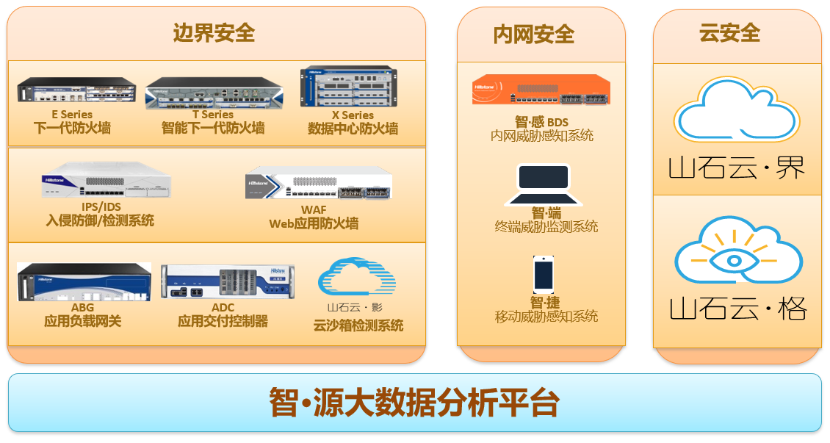
大数据分析平台
智·源—大数据分析平台
以成为山石全系安全产品的主控中心为发展目标
构建山石网科的全局安全态势感知平台
核心功能
统一威胁关联分析
全局安全态势呈现
日志审计
配置管理
互联网威胁情报

Slide 7

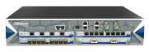






部署场景
客户价值
全局安全态势感知，呈现客户全网的风险态势，挖掘孤岛信息的潜在价值
山石安全产品日志集中审计，查询，备份
山石安全产品集中管理，配置下发，特征库及Lic更新
INTERNET
分析平台云端控制中心
客户A
客户B
总部
iNGFW探针
区域分支
iNGFW探针
BDS探针
iNGFW探针
分析平台
BDS探针
DMZ
分析平台
DMZ
流量/日志探针
流量/日志探针
BDS探针
…
…
终端主机
核心资产服务器
终端主机
…
终端主机
核心资产服务器

Slide 8
分析平台功能与组件架构
互联网
云端智·源平台控制中心
第三方威胁情报
威胁响应处置
安全态势呈现
威胁情报
大数据分析
日志审计（融合HSA）
智·源平台
配置管理
（融合HSM）
数据预处理及分布式存储
流量探针
日志探针
Sysmon终端日志探针
数据源
山石网科全系安全产品
第三方网络及安全产品
终端主机

Slide 9
数据分析平台 5年战略 RoadMap
构建大数据分析平台框架
FW/BDS/IPS/IDS接入
事件综合关联分析
全局安全态势可视化
全局流量的态势
HSM&HSA的融合
全局运维的态势
建立云端控制中心
引入第三方安全威胁情报
基于情报的关联分析
互联网安全态势感知
山石安全管理中心 iSOC
集 数据，运维，服务一体
联动/协同防御体系，自动化的安全策略响应
知识库体系，提供情报服务
SIEM方向，支持多家厂商设备的安全信息
标准化的南向接口与北向接口
集成漏扫，主动防御
数据分析平台
定位：基于安全数据的威胁分析、可视化
形成 安全态势，流量态势，运维态势的集中呈现
目标市场：政府、金融、大型企业
山石安全管理中心 iSoc
定位：集态势感知、配置管理、日志审计、业务审计、威胁情报，漏扫等模块一体的融合产品
目标市场：政府、金融、高校、大型企业
HSM、HSA退市
态势感知方案
目标市场：政府
价值：威胁态势呈现、运维分析
组件：防火墙、运维平台
威胁及风险处置方案
目标市场：大型企业、高校
价值：风险识别、风险预警、威胁处置
组件：防火墙、运维平台、探针
软件功能
产品线
方案
2018年
2019年
2020年
2021年
2022年
Notes:
RestAPI标准化（创建NGFW、

Slide 10
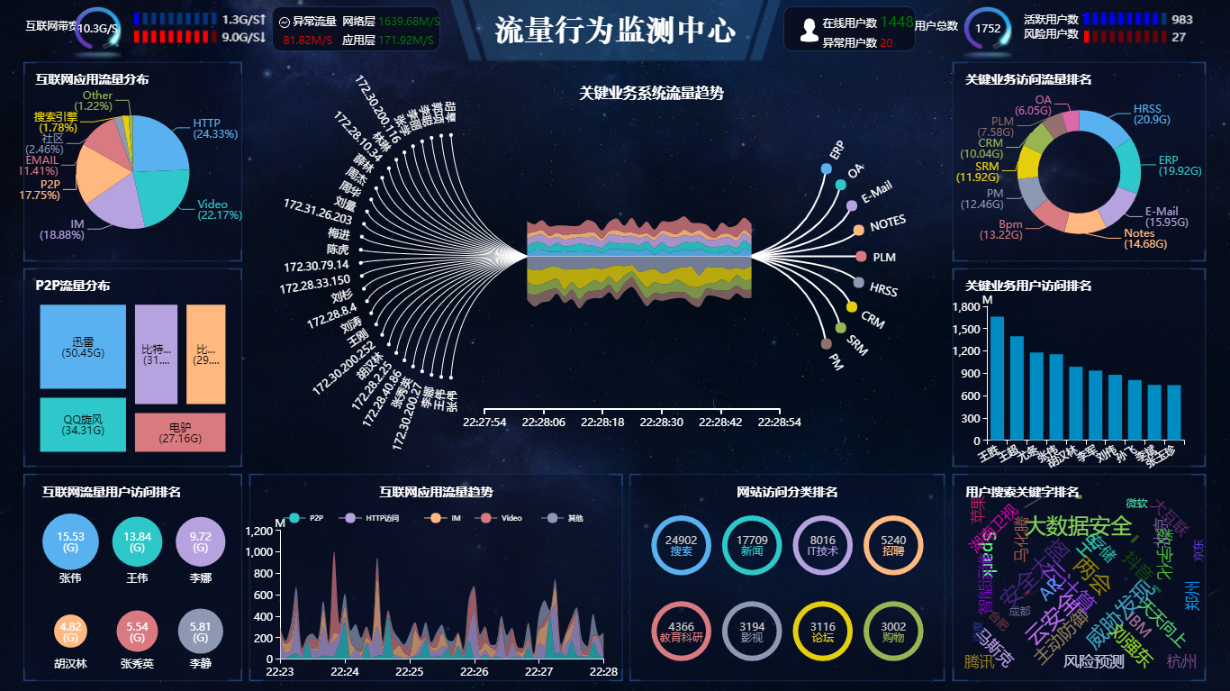
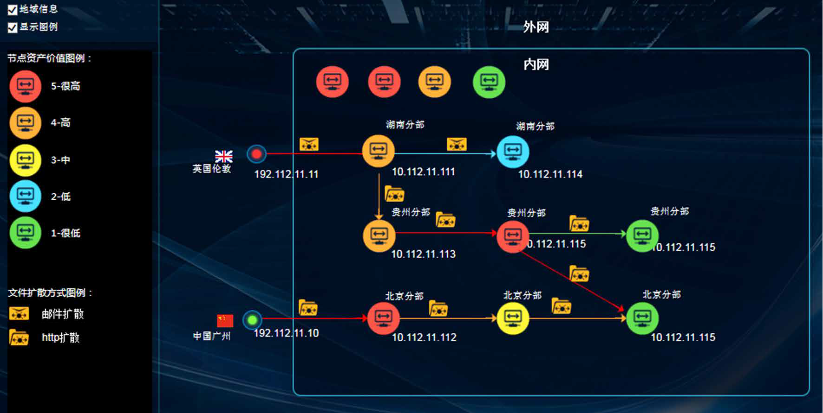
分析平台 产品亮点规划
亮点一：
全网安全，流量，分支运维 三个角度，结合大屏呈现态势感知，加以日志审计实现 平台超融合
亮点二：
利用NTA技术，对全网的异常流量进行捕捉，呈现 深层次的流量可视化
亮点三：
全局视角，关联分析 异常文件，恶意文件的传播手段与路径，失陷主机清晰可见

Slide 11
竞争对手

Slide 12
竞争对手产品分析
友商 | 方案组件 |  |  |  |  | 方案完整性 （三星满）
 | 态势感知 | 关联分析 | 配置管理 | 日志审计 | 威胁情报
深信服（安全感知平台） | ✔ | ✔ | X | X | X | ★
360（态势感知与安全运营平台） | ✔ | ✔ | ✔ | ✔ | ✔ | ★★★
H3C（态势感知系统） | ✔ | ✔ | ✔ | ✔ | X | ★★
安恒（安全防护管理平台） | ✔ | ✔ | X | ✔ | ✔ | ★★
CheckPoint（Smart Center） | X | ✔ | ✔ | ✔ | X | ★★
FireEye（TAP） | X | ✔ | X | ✔ | X | ★

Slide 13
议题

Slide 14
讨论议题
山石以数据分析为切入点，推出态势感知平台，此后不断融合HSM，HSA成为融合平台的大方向是否大势所趋？ 在前进的路上，我们又需要注意些什么？
没有威胁情报都不好意思说是态势感知平台，那么山石应该如何建设威胁情报？
SIEM 安全信息事件管理，支持对于国内主流第三方的安全设备日志和各类终端的信息收集 是否能明显的增强产品、项目的竞争力？
您最希望能在态势感知平台上，看到什么？ 说说您对态势感知平台的愿景。

